Slide 1
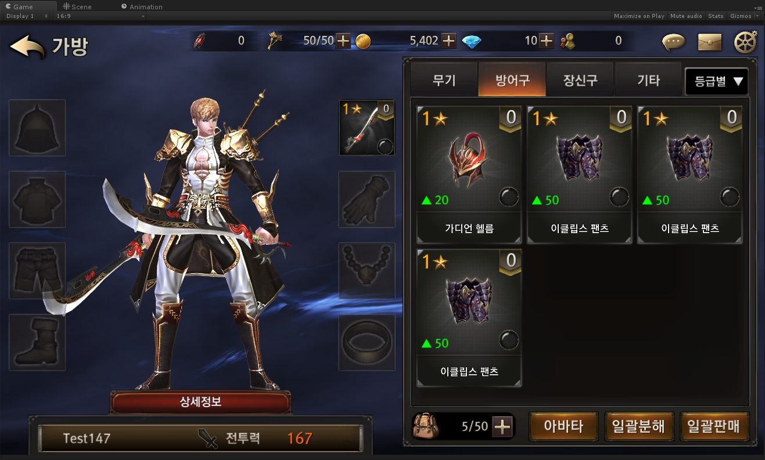
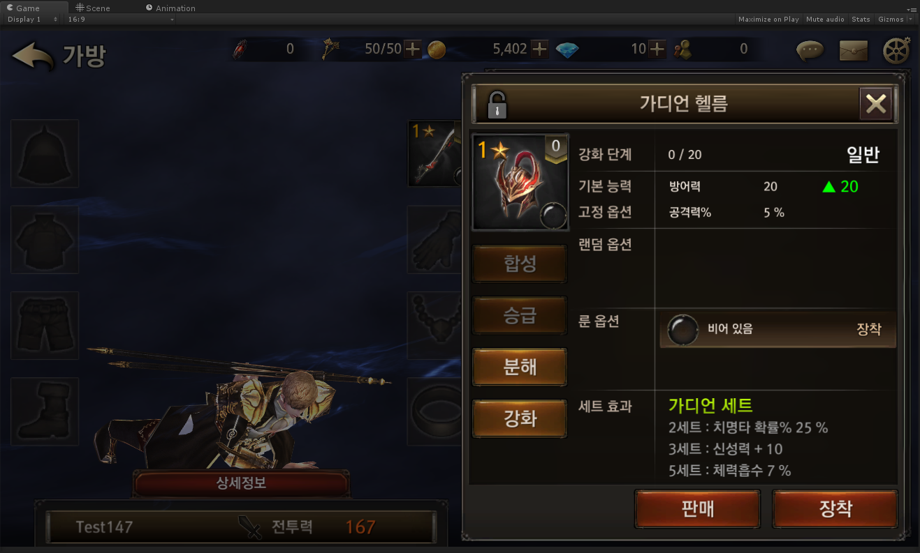
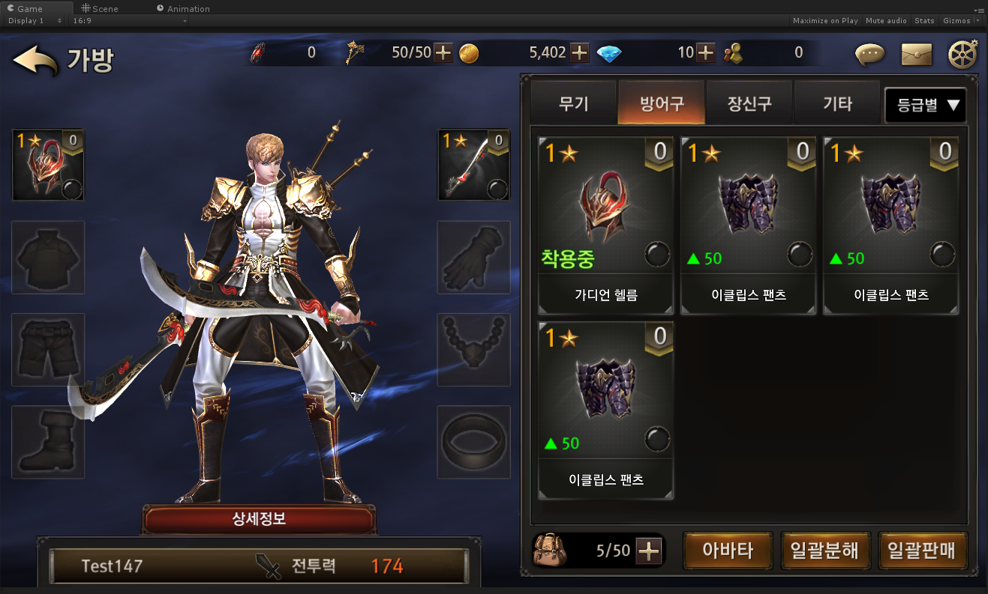
> 가방 아이템 장착 시 표시
전투력 1234
해당 아이템의 전투력 관련 스탯 상승 시 약 2초간 표시 후 자동 삭제
단, 전투력 변동량이 없을 경우 표시하지 않음
전투력 1234
해당 아이템의 전투력 관련 스탯 하락 시 약 2초간 표시 후 자동 삭제

Slide 2
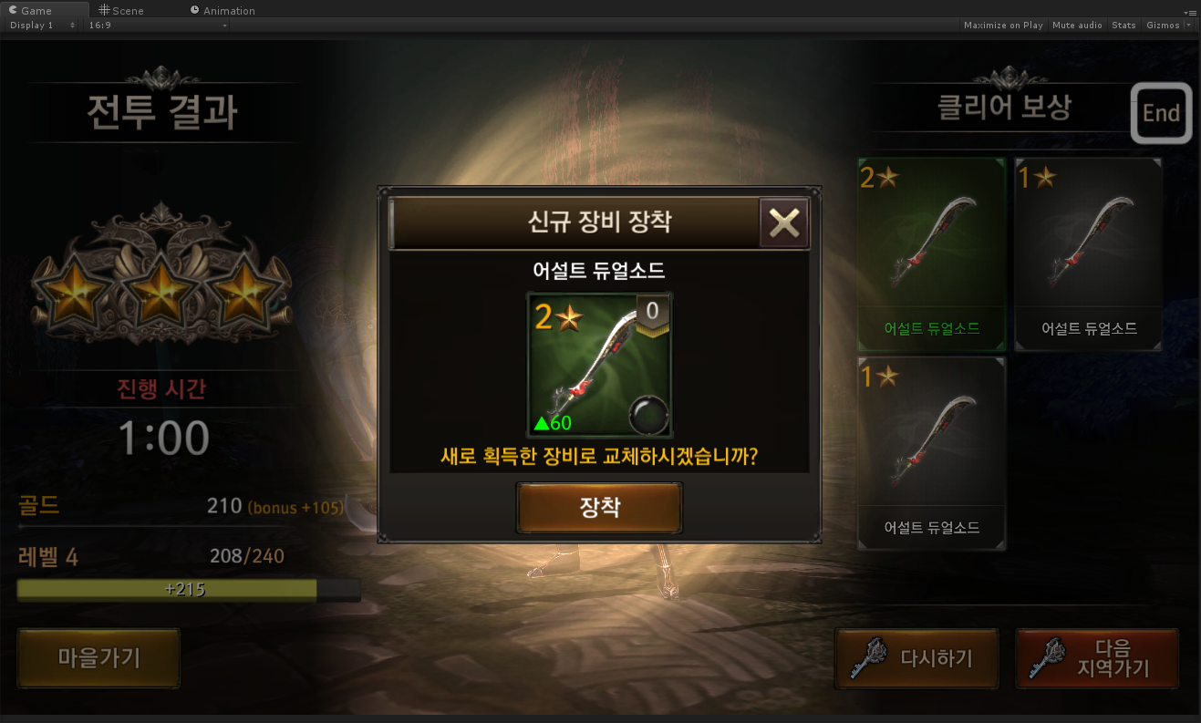
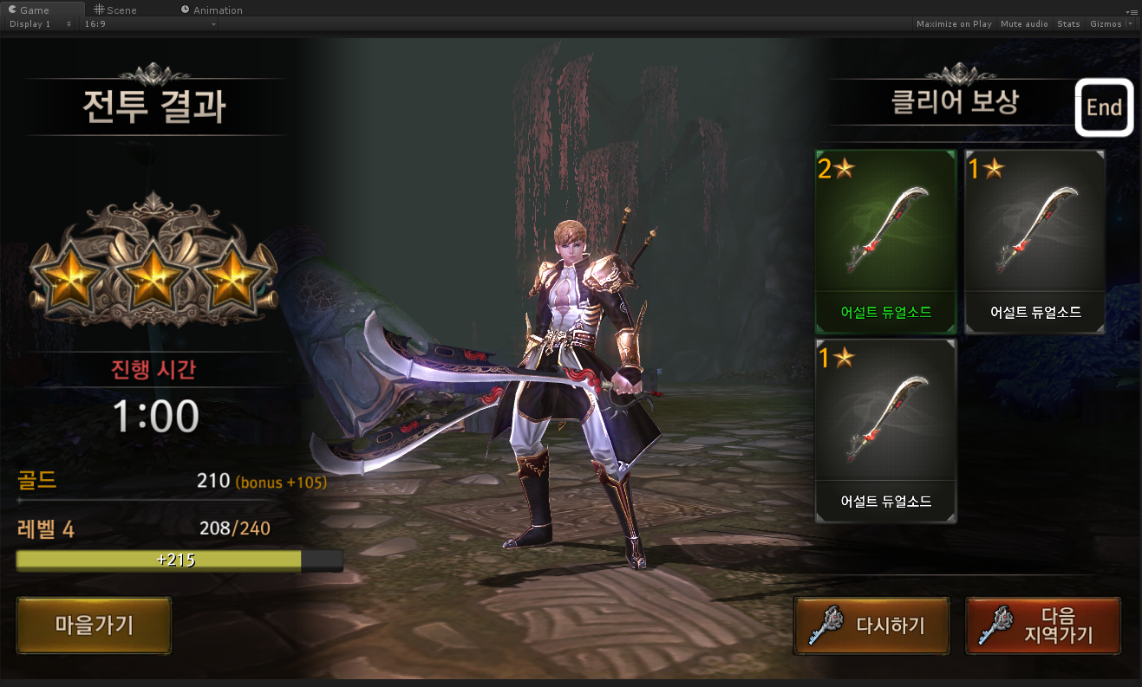
> 모드 결과창 신규 장비 장착 시 표시
전투력 1234
해당 아이템의 전투력 관련 스탯 상승 시 약 2초간 표시 후 자동 삭제
복수의 신규 장비 장착의 경우 개별 장착 시 마다 전투력 상승량 표시
단, 전투력 변동량이 없을 경우 표시하지 않음

Slide 3
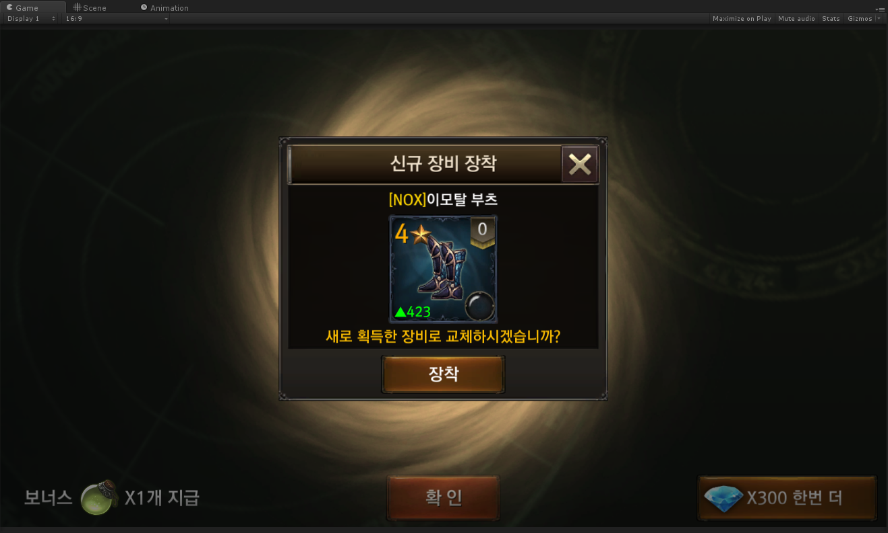
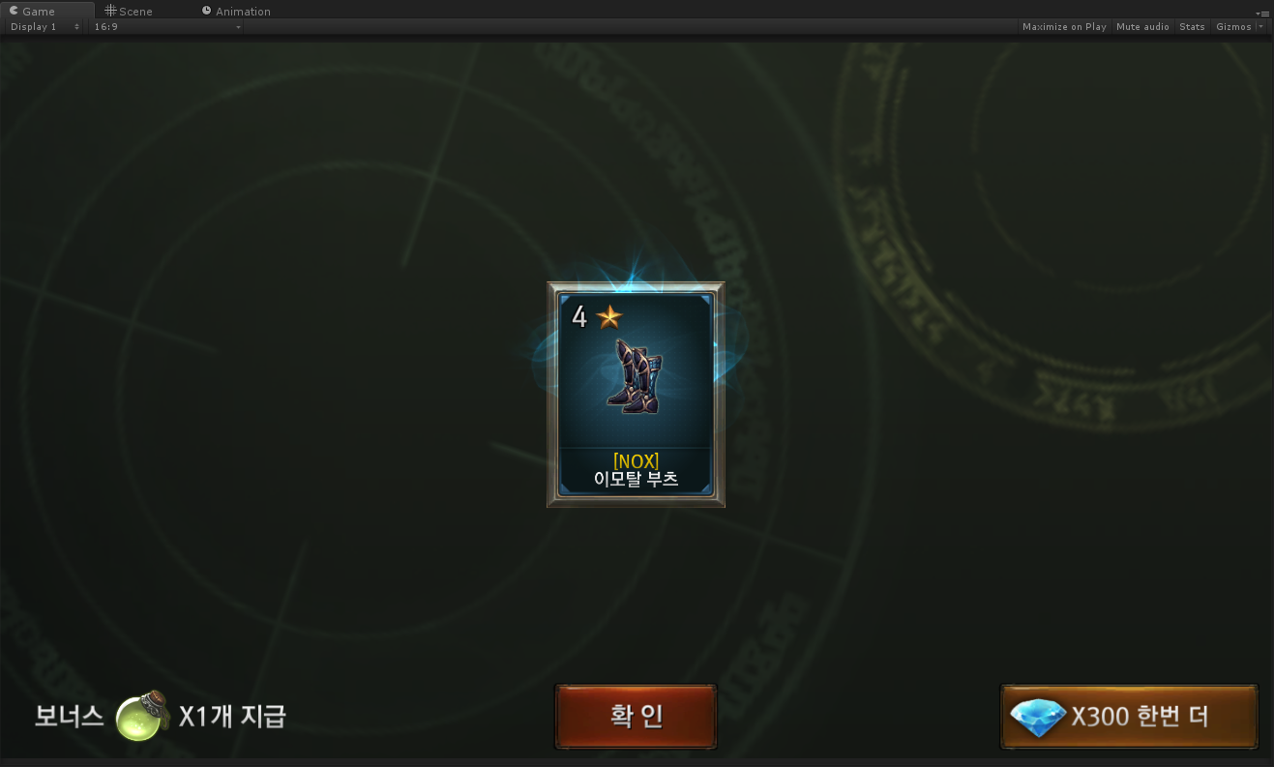
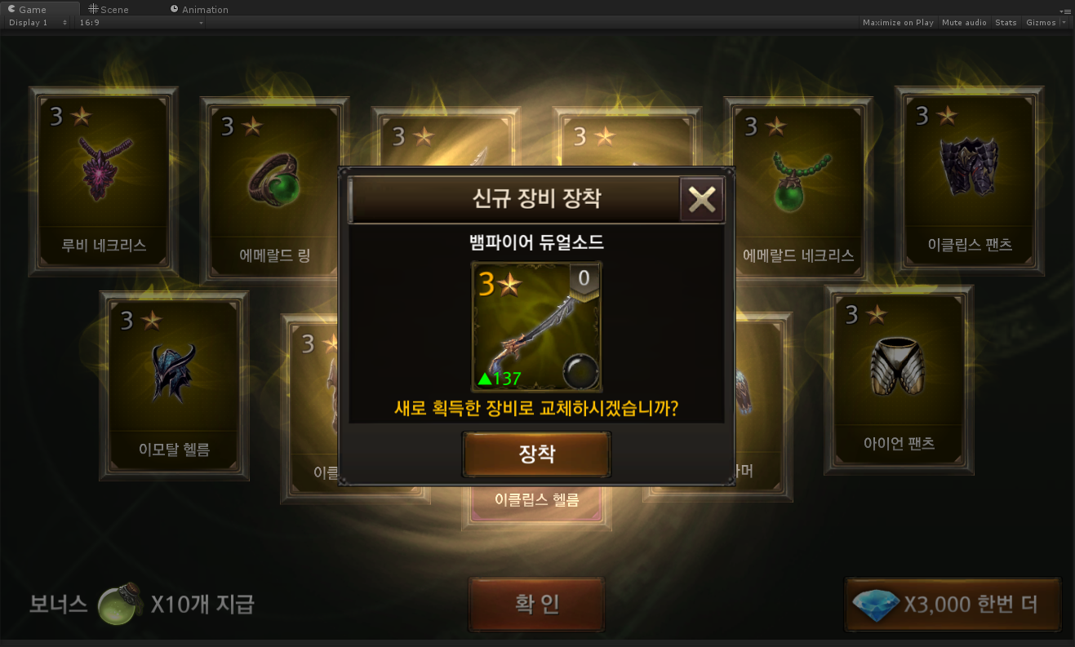
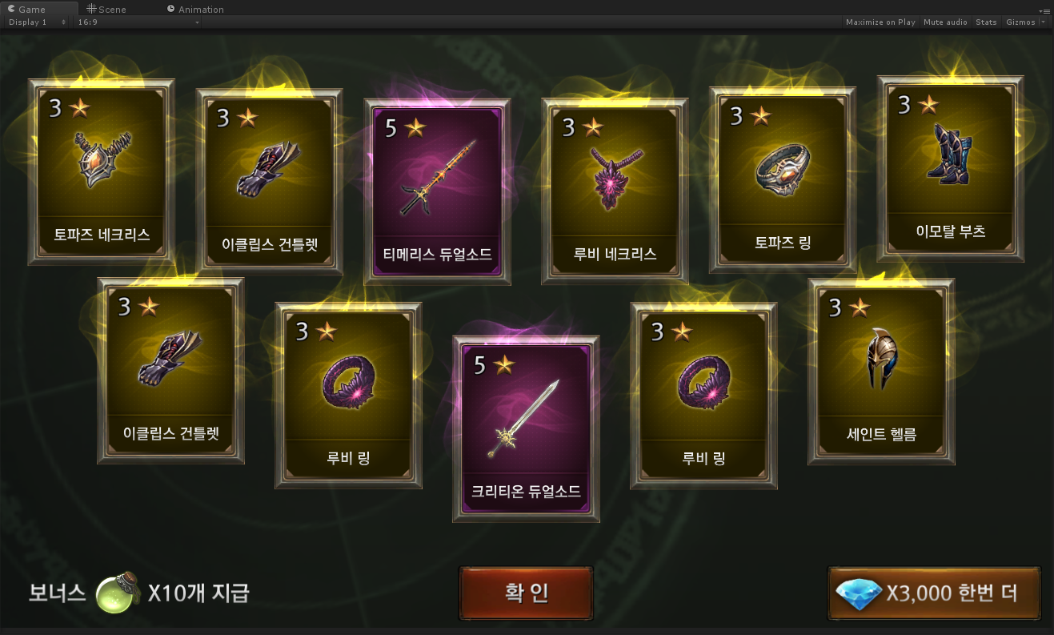
> 뽑기 상점과 우편함 소환권 사용 신규 장비 장착 시 전투력 관련 스탯 상승 시 약 2초간 표시 후 자동 삭제
10+1개 뽑기 시 복수의 신규 장비 장착의 경우 개별 장착 시 마다 전투력 상승량 표시
전투력 1234
전투력 1234

